Slide 1


Religione Cattolica bimbi 5 anni - insegnante Fornaro Elisa
CLICCA QUI

Slide 2
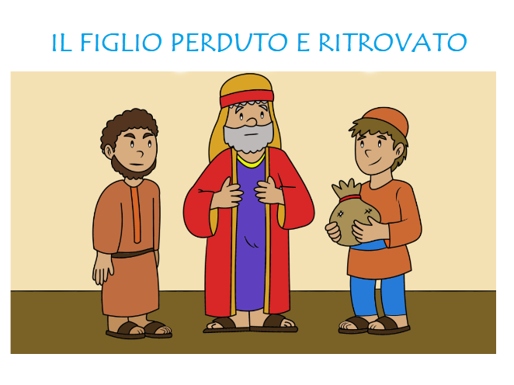
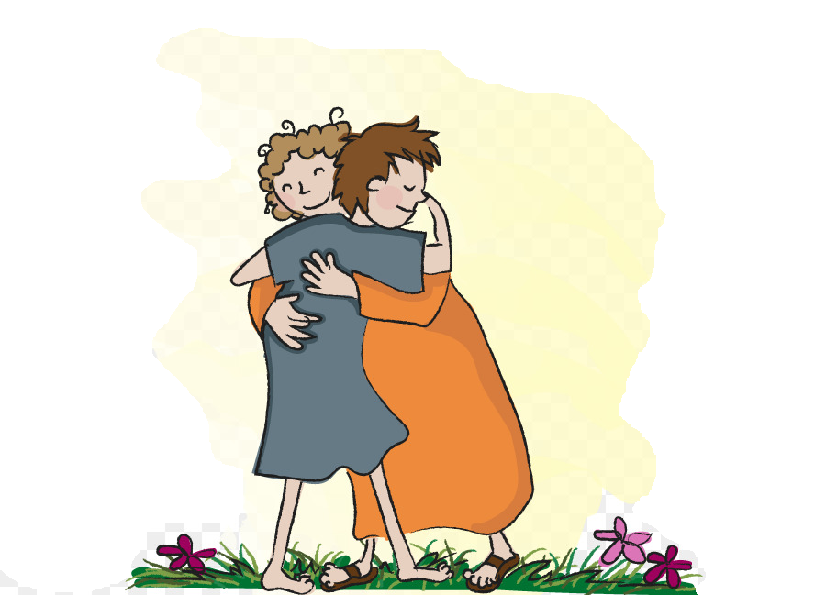
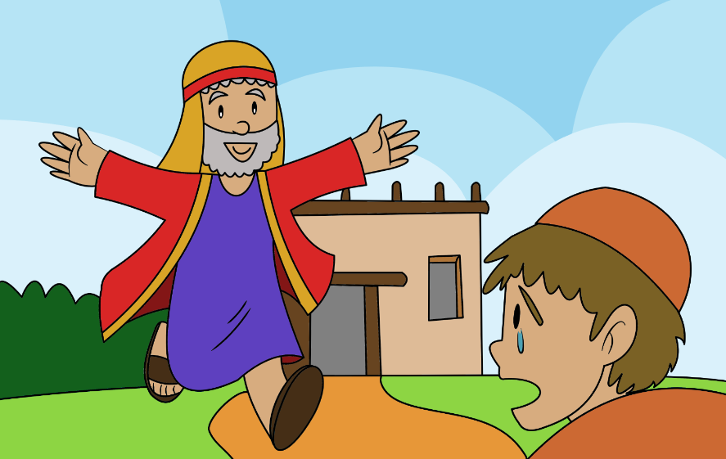
CLICCA QUI

